Slide 1
Langages
Java version 12 : meilleure connaissance
JavaFX version 11
Apache Derby version 10.14 : OpenSource et déjà utilisée avant
Notes:
https://fadace.developpez.com/sgbdcmp/#LII-A-1

Slide 2
Types de variable 1
Quand cela était possible, il a été choisi d’utiliser des entiers les plus petits possibles : économie d’espace
Trottinette.TID = SMALLINT
Utilisateur.UID = INTEGER
Tous les mots de passe = SMALLINT
Tous les niveaux de charge = SMALLINT entre 1 et 4 inclus
Intervention.EnService = SMALLINT entre 0 et 1
Tous les numéros de téléphone = INTEGER
Tous les comptes = BIGINT
Trottinette.Plainte = SMALLINT

Slide 3
Types de variable 2
Intervention.Note = VARCHAR(200), pouvant être null
Trottinette.Etat = VARCHAR(20) (‘libre’, ‘en charge’, ‘occupée’, ‘défectueuse’)
Technicien.TechID = VARCHAR(20) : trop long pour un BIGINT
Toutes les dates = TIMESTAMP sauf Techinicien.DateEmbauche = DATE car pas d’heure
Toutes les coordonnées de positions = DOUBLE

Slide 4
Méthode d’extraction
Les fichiers en format CSV ont été modifié avant extraction :
Les ; ont été changés en ,
Les dates en format YYYY-MM-ddTHH:mm:ss ont été changés en YYYY-MM-dd HH:mm:ss
La librairie opencsv (version 4.6) afin de parse les CSV en ArrayList, ces listes ont été parcourues et leurs éléments ajoutés à la DB
Les fichiers XML ont été parse par balise en Arraylist, ces listes ont été parcourues et leurs éléments ajoutés à la DB

Slide 5
Initialisation
Trottinette:
Par défaut, Etat = ‘libre’
PositionX et PositionY = positons du dernier trajet ou de la dernière recharge impliquant cette trottinette
Intervention :
Par défaut, EnService = 1
Note est null à l’initialisation

Slide 6
Hypothèses
Recharge:
Commence au moment où le bouton est appuyé
Finit quand le bouton est poussé de nouveau
DestX et DestY doivent être entrés manuellement
Trajet :
Pas demandé mais possibilité de rajouter des trajets dans la DB s’il faut l’implémenter
Trottinette :
Plainte s’incrémente à chaque plainte et est remis à zéro s’il y a intervention

Slide 7
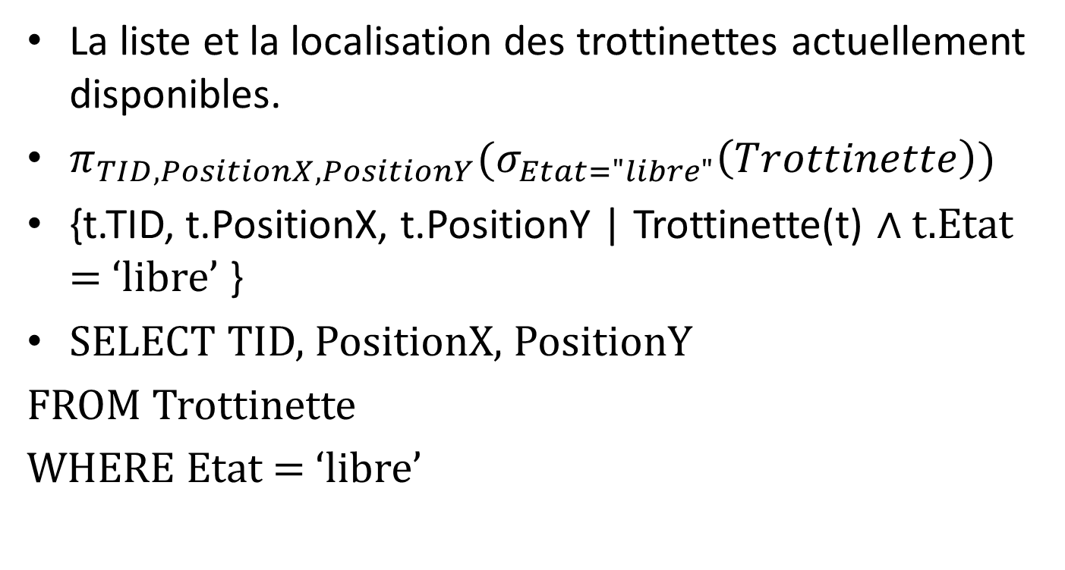
Requête R1
La liste et la localisation des trottinettes actuellement disponibles.
$π_{TID,PositionX,PositionY}(σ_{Etat="libre"}\left(Trottinette\right))$
{t.TID, t.PositionX, t.PositionY | Trottinette(t) ∧ t.Etat = ‘libre’ }
SELECT TID, PositionX, PositionY
FROM Trottinette
WHERE Etat = ‘libre’

Slide 8
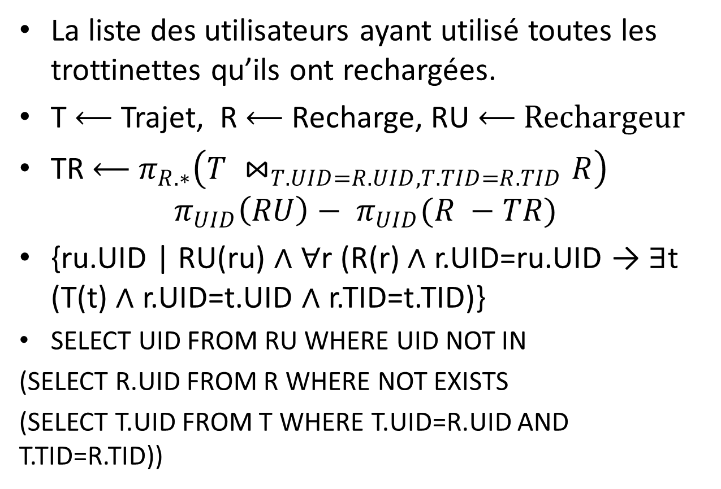
Requête R2
La liste des utilisateurs ayant utilisé toutes les trottinettes qu’ils ont rechargées.
T ⟵ Trajet, R ⟵ Recharge, RU ⟵ Rechargeur
TR ⟵ $π_{R.∗}\left(T ⋈_{T.UID=R.UID,T.TID=R.TID}R\right)$
$$π_{UID}\left(RU\right)− π_{UID}(R −TR)$$
{ru.UID | RU(ru) ∧ ∀r (R(r) ∧ r.UID=ru.UID → ∃t (T(t) ∧ r.UID=t.UID ∧ r.TID=t.TID)}
SELECT UID FROM RU WHERE UID NOT IN
(SELECT R.UID FROM R WHERE NOT EXISTS
(SELECT T.UID FROM T WHERE T.UID=R.UID AND T.TID=R.TID))

Slide 9
Requête R3
La trottinette ayant effectué la plus grande distance depuis sa mise en service.
SELECT TID
FROM TRAJET
GROUP BY TID
ORDER BY SUM((DestX-SourceX)*(DestX-SourceX) + (DestY-SourceY)*(DestY-Source))) DESC
FETCH FIRST ROW ONLY

Slide 10
Requête R4
Les trottinettes ayant déjà fait l'objet d'au moins une dizaine de plaintes.
SELECT TID
FROM INTERVENTION
GROUP BY TID
HAVING COUNT(TID) > 9

Slide 11
Requête R5
Les utilisateurs ayant déjà réalisé au moins 10 trajets avec pour chaque utilisateur concerné : la durée moyenne de ses trajets en trottinette, le nombre total de trajets réalisés, le montant total dépensé en trajets.
SELECT UID, AVG({fn timestampdiff(SQL_TSI_MINUTE, DateDepart, DateFin)}), COUNT(UID), SUM(CASE
WHEN ({fn timestampdiff(SQL_TSI_MINUTE, DateDepart, DateFin)} > 1440
THEN 1 + 36*FLOOR5({fn timestampdiff(SQL_TSI_MINUTE, DateDepart, DateFin)}/ 1440)
WHEN ({fn timestampdiff(SQL_TSI_MINUTE, DateDepart, DateFin)} > 60
THEN 1 + 6,5 * FLOOR(({fn timestampdiff(SQL_TSI_MINUTE, DateDepart, DateFin)}) / 60)
ELSE 1 + 0,15 * ({fn timestampdiff(SQL_TSI_MINUTE, DateDepart, DateFin)}
END)
FROM TRAJET GROUP BY UID HAVING COUNT(UID) >= 10

